Slide 1

主讲讲师：
第十八单元
时间与日期
讲师Emaill：123456@qq.com

Slide 2
前情回顾
1.Math对象
2.Math属性
3.Math方法
4.String对象
5.String属性
6.String方法

Slide 3
今天内容
1
第一讲：Date对象
2
第二讲：获取对象
目录
3
第三讲：事件
4
第四讲：定时器

Slide 4
本单元重点与难点
重点1
Date对象
现在让我们一起开始新的学习里程吧！
重点2
事件
难点1
input的checked属性
获取对象
难点2
定时器

Slide 5
1
第
讲
Date对象

Slide 6
Date对象
Date 对象用于处理日期和时间。
创建 Date 对象的语法：
var myDate=new Date()；
//Date 对象会自动把当前日期和时间保存为其初始值。
定义了一个带有具体日期的变量
var mydate2=new Date("July 21,1986 20:20:20");
var mydate3=new Date(64873274982);
var mydate4=new Date (“2000/3/3 13:31:34");

Slide 7
Date对象的方法
getDate() 从 Date 对象返回一个月中的某一天 (1 ~ 31)
getDay() 从 Date 对象返回一周中的某一天 (0 ~ 6)。 0？
getMonth() 从 Date 对象返回月份 (0 ~ 11)。
getFullYear() 从 Date 对象以四位数字返回年份。

Slide 8
Date对象的方法
getHours();获取小时(0~23)
getMinutes(); 获取分钟(0~59)
getSeconds(); 获取秒数(0~59)
getMilliseconds();获取当前的毫秒数
getTime();获取从1970年1月1日到具体日期的毫秒数

Slide 9
Date对象的方法
toString() 方法可把 Date 对象转换为字符串，并返回结果。
toLocaleString() 根据本地时间格式，把 Date 对象转换为字符串。

Slide 10
练习
1、如果2038年12月25日是世界末日，那么计算一下，你还能活多少天，写出代码？
2、运用所学date方法写一个时间显示效果
年—月—日--小时--分钟--秒-星期
显示在文本框内
显示在段落标签内

Slide 11
2
第
讲
获取对象

Slide 12
获取对象
document.getElementById()方法
接受一个参数：获取元素的ID。如果找到相应的元素则返回该元素的HTMLDivElement 对象，如果不存在，则返回null。
document.getElementById(‘div1‘); //获取id 为div1 的元素
document.getElementsByTagName()方法
将返回一个对象数组这个数组保存着所有相同元素名的节点列表。通过标签的名字来获取标签(返回的是一个数组，将所用相同标签名的标签返回)
document.getElementsByTagName('li'); //获取所有li 元素，返回数组
document.getElementsByName()方法
通过标签的name获取对象
document.getElementsByClassName()方法
通过标签的class值来获取标签(返回的是一个数组，将所有相同class名的标签返回)

Slide 13
3
第
讲
事件

Slide 14
事件
JavaScript 使我们有能力创建动态页面。事件是可以被 JavaScript 侦测到的行为。
网页中的每个元素都可以产生某些可以触发 JavaScript 函数的事件。比方说，我们可以在用户点击某按钮时产生一个 onclick 事件来触发某个函数。事件在 HTML 页面中定义。
事件举例：
鼠标点击
页面或图像载入
鼠标悬浮于页面的某个热点之上
在表单中选取输入框
确认表单
键盘按键
注意：事件代码是通过函数的形式挂接到对象上的，事件被触发后就会执行挂接在
对象上的事件函数

Slide 15
事件挂接方式一
onclick 鼠标点击某个对象
单击按钮，隐藏一个div
对象.onlick = function(){
}
onmouseover 鼠标被移到某元素之上
onmouseout 鼠标从某元素移开
鼠标移到按钮上，显示或隐藏div
onload 加载过后

Slide 16
事件挂接方式二
IE 8 以及更低版本的 IE 中，需要用 attachEvent 方法
element.attachEvent('onclick', function() { /* do stuff here*/ });
对于 IE 9 和更高版本的 IE，以及其它浏览器，则要用 addEventListener 方法
element.addEventListener('click', function() { /* do stuff here*/ }, false);

Slide 17
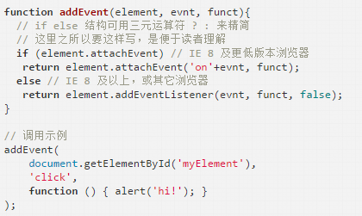
事件兼容写法

Slide 18
事件挂接方式比较
onclick事件绑定的方式是作为元素属性保存起来的，这些属性可以被覆盖，所以如果为同一个事件绑定了多个处理程序，那么最后一个处理程序会覆盖之前的程序
var element = document.getElementById('testing');
element.onclick = function () { alert('1'); };
element.onclick = function () { alert('2'); };

Slide 19
4
第
讲
定时器

Slide 20
一次性定时器
作用：过多少时间(单位为毫秒)后执行一次某函数或名为XX的函数
语法：
setTimeout(code,millisec)参数 描述
code 必需。要调用的函数后要执行的 JavaScript 代码串。
millisec 必需。在执行代码前需等待的毫秒数。
setTimeout(function(){
alert(1);
},1000);
在1000毫秒后执行一次函数function(){alert(1)};
function a(){
alert(1);
}
setTimeout(a, 2000);

Slide 21
一次性定时器
练习：
5秒之后div隐藏

Slide 22
循环定时器
作用为每经过多少时间(单位为毫秒)后执行一次某函数或名为XX的函数
setInterval(function(){
alert(1);
},1000);
每1000毫秒执行一次function(){alert(1)};
例如：在桌面显示时间，动态时间
function a(){
alert(1);
}
setInterval(a, 2000);

Slide 23
取消循环定时器----clearInterval
clearInterval(id_of_setinterval)

Slide 24
requestAnimationFrame
原理
requestAnimationFrame就是一个性能优化版、专为动画量身打造的setInterval，不同的是requestAnimationFrame不是自己指定回调函数运行的时间，而是跟着浏览器内建的刷新频率来执行回调，能达到浏览器所能实现动画的最佳效果
相当一部分的浏览器的显示频率是16.7ms，显示器16.7ms刷新间隔之前发生了其他绘制请求(setTimeout)，导致有的绘制帧丢失，继而导致动画断续显示（堵车的感觉），setTimeout的定时器值推荐最小使用16.7ms的原因（16.7 = 1000 / 60, 即每秒60帧）

Slide 25
requestAnimationFrame
CSS3 transition或animation动画也是requestAnimationFrame的绘制原理
CSS3支持的动画效果有限
参考网址：http://www.zhangxinxu.com/wordpress/2013/09/css3-animation-requestanimationframe-tween-%E5%8A%A8%E7%94%BB%E7%AE%97%E6%B3%95/

Slide 26
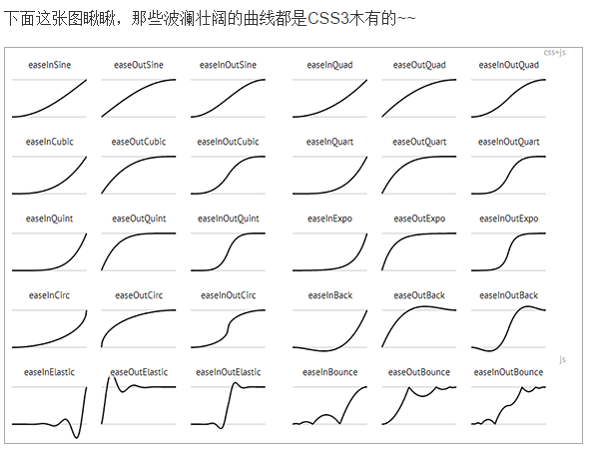

Slide 27
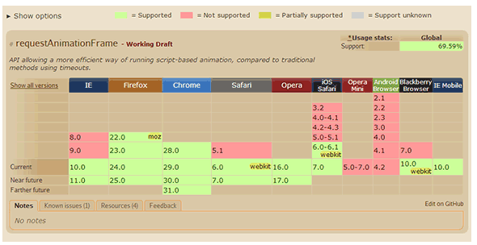
requestAnimationFrame浏览器兼容性

Slide 28
requestAnimationFrame写法
requestAnimationFrame.js (可兼容各个版本浏览器)

Slide 29
练一练：
1、在文本框显示时间，点击按钮停止计时
2、60秒倒计时效果，时间为0时，弹出弹框，并清除定时器

Slide 30
谢 谢

